Slide 1
Velkommen
Den globale dimension i uddannelserne
7. november 2013

Slide 2
Del dine indtryk
Kode: 33921601
#gloudd13

Slide 3
Baggrunden
”Det er vilkårligt, hvilke elever, der får del i den internationale dimension”
Danmarks Evalueringsinstitut, 2003
”Udenrigsministeriet må tage initiativ til dialog med UvM og alle interesserede om den globale dimension i undervisningen på alle trin, herunder NGO’ernes rolle.”
NGO-træffets anbefaling 19. januar 2008
”…statens politik på uddannelsesområdet er usammenhængende. I dag nævner læseplanerne globalisering. Der er intet krav om at elever skal forholde sig til fattigdom og udviklingsdimensionen.”
Daværende formand for Danidas Oplysningsudvalg, Kim Carstensen i ”Udvikling” 02/2008

Slide 4
Det har været på vej længe
”Det er fortsat muligt for elever i folkeskoler og gymnasier at komme gennem skolen uden at blive undervist i lande, kulturer og globale relationer, som ligger uden for den vestlige verden”
”En fattigere u-landsoplysning”, Timbuktu Fondens analyse af dansk u-landsoplysning september 2008
”Lav lobbyarbejde for at få de fattige lande på skemaet”
Timbuktu Fondens konference om fremtidens u-landsoplysning,
Christiansborg, 11. september 2008
”Jeg er i dialog med Bertel Haarder om at gøre undervisningskrav om den globale dimension og udviklingstemaer formelle – og har inviteret en repræsentant for Undervisningsministeriet (chefkonsulent Jørn Skovsgaard) ind i oplysningsudvalget.”
Daværende udvikl.min. Ulla Tørnæs ,
møde om oplysningsevalueringen, 5. februar 2009

Slide 5
Internationaliseringen der blev væk
”Der er fare for, at danske elever bliver delt mellem dem, der i løbet af deres skoletid får interkulturelle kompetencer, globalt udsyn og undervisning i flere fremmedsprog, og dem, der ikke får det.” (Maj 2010)
Rådet anbefalede, at
folkeskolens formålsparagraf skal suppleres med den internationale dimension
bindende mål for det internationale tværgående emne
obligatorisk projektopgave i den internationale dimension på 8. klassetrin

Slide 6
En regering der vil det globale
”Danmark skal være et åbent land, som bruger de muligheder, globaliseringen giver os”
”Regeringen vil styrke oplysningsarbejdet om forholdene i udviklingslandene og den danske udviklingsbistand”

Slide 7
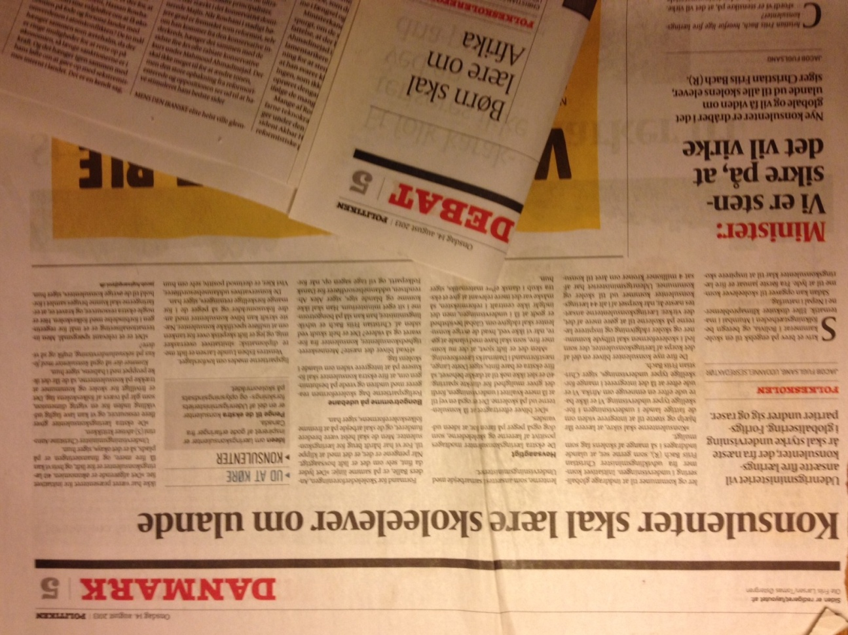
Læringskonsulenter på vej
Rådgivning og inspiration til kommuner og skoler
Udvikle nye metoder og materialer
Integrere den internationale dimension i undervisningen – på tværs af folkeskolens fag
Udviklingsminister Christian Friis Bach og undervisningsminister Christine Antorini
14. august 2013 i Politiken

